Slide 1
পাঠে সবাইকে
আজকের
স্বা
গ
ত

Slide 2
মোঃ আলমগীর ভূঞা
সহকারী শিক্ষক
বালুয়াকান্দি-১ সপ্রাবি
রায়পুরা-নরসিংদী।

Slide 3
শ্রেণিঃ পঞ্চম
বিষয়ঃ বাংলাদেশ ও বিশ্বপরিচয়
অধ্যায়ঃ প্রথম
পাঠ শিরোনামঃ আমাদের মুক্তিযুদ্ধ
পাঠ্যাংশঃ যুদ্ধের সূচনা
তারিখঃ 01/০8/২০২2খ্রি.
পাঠঃ ১
শ্রেণিঃ পঞ্চম
বিষয়ঃ বাংলাদেশ ও বিশ্বপরিচয়
অধ্যায়ঃ প্রথম
পাঠ শিরোনামঃ আমাদের মুক্তিযুদ্ধ
পাঠ্যাংশঃ যুদ্ধের সূচনা
তারিখঃ ২৭/০২/২০২১খ্রি.

Slide 4
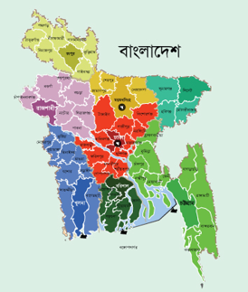
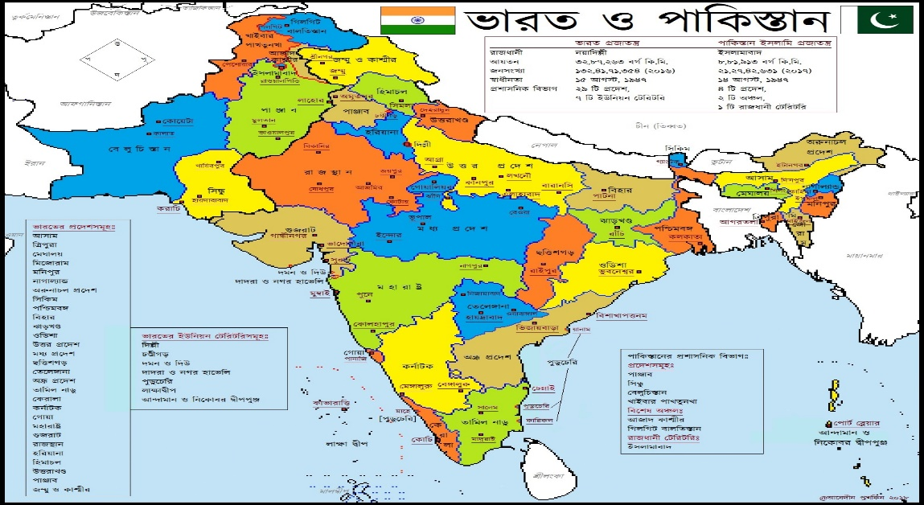
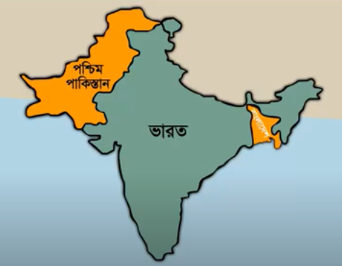
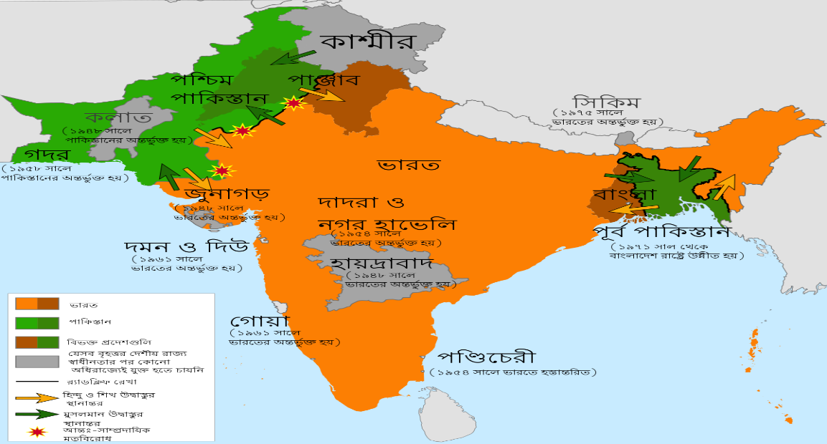
এসো আমরা কিছু ছবি দেখি

Slide 5
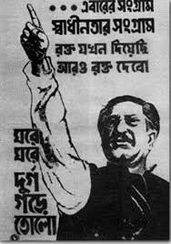
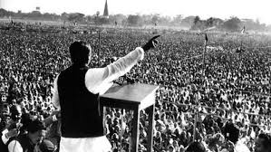
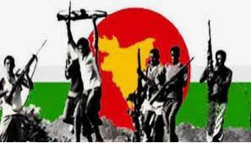
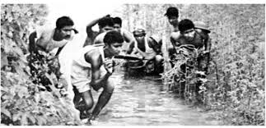
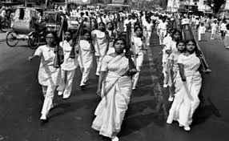
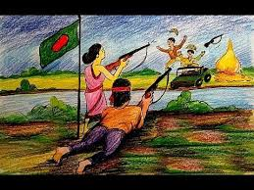
এসো আমরা আরও কিছু ছবি দেখি

Slide 6
আজকে আমরা আমাদের মুক্তিযুদ্ধের সূচনার কথা জানবো

Slide 7
শিখনফল
১৪.১.১। বাংলাদেশের প্রথম সরকার কোথায়, কখন ও কেন গঠিত হয়েছিল তা বর্ণনা করতে পারবে।

Slide 8
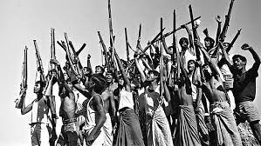
তোমরা কি বলতে পারো মুক্তিযুদ্ধ কী?
উত্তরঃ পশ্চিম পাকিস্তানের শাসকগোষ্ঠীর বৈষম্যমূলক আচরণ, শোষণ, নিপীড়ন, নির্যাতন, বর্বর অত্যাচার হতে মুক্তির লক্ষ্যে ১৯৭১ সালে যে যুদ্ধ হয় তাই মুক্তিযুদ্ধ।

Slide 9
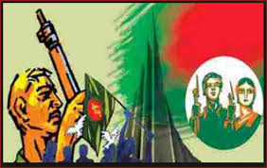
তোমরা কি বলতে পারো, মুক্তিযুদ্ধের মাধ্যমে আমরা কী লাভ করেছি?
১৯৭১ সালের মহান মুক্তিযুদ্ধ বাঙালি জাতির ইতিহাসে একটি অত্যন্ত গৌরবময় ঘটনা। মুক্তিযুদ্ধের মাধ্যমে আমরা লাভ করেছি আমাদের এই প্রিয় দেশ বাংলাদেশ।

Slide 10
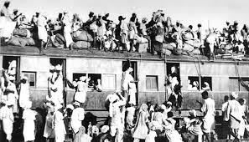
চলো আবার ছবি দেখি
১৯৪৭ সালে ব্রিটিশরা এই উপমহাদেশ ছেড়ে চলে যাওয়ার পর সৃষ্টি হয় দুইটি স্বাধীন রাষ্ট্র, একটি ভারত এবং অন্যটি পাকিস্তান।

Slide 11
তোমরা কি জানো পাকিস্তানের কয়টি অংশ ছিলো?
পাকিস্তানের দুটি অংশ ছিল। পূর্ব ও পশ্চিম পাকিস্তান।

Slide 12
একক কাজ
মুক্তিযুদ্ধ বলতে কী বুঝ?

Slide 13
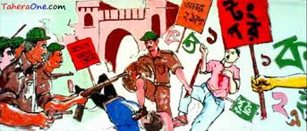
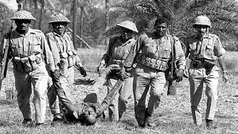
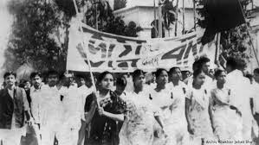
পাকিস্তান রাষ্ট্রের জন্মের পর থেকেই পশ্চিম পাকিস্তানিরা পূর্ব পাকিস্তানের বাঙালি জনগণের ওপর শুরু করে অত্যাচার ও নিপীড়ন। বাঙালিরাও সঙ্গে সঙ্গে প্রতিবাদ আন্দোলন শুরু করেন।

Slide 14
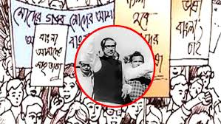
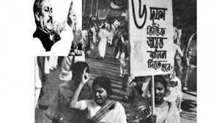
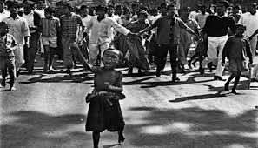
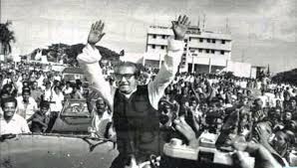
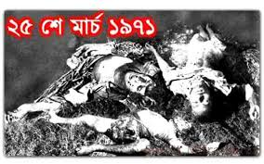
তোমরা কি কয়েকটি প্রতিবাদ ও আন্দোলনের নাম বলতে পারো?
১৯৫২ সালের ভাষা আন্দোলন
১৯৬৬ সালের ছয় দফা আন্দোলন
১৯৬৯ সালের গণ অভ্যুত্থান
১৯৭০ সালের সাধারণ নির্বাচন
পাকিস্তানি সেনাবাহিনীর নারকীয় গণহত্যা
১৯৭১ সালের ২৬শে মার্চ

Slide 15
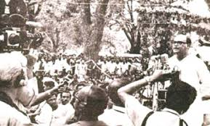
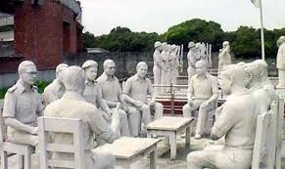
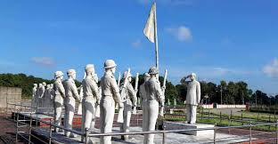
বলতো ছবিগুলো কিসের?
মুক্তিযুদ্ধ শুরুর এক মাসের মধ্যেই ১৯৭১ সালের ১০ই এপ্রিল গঠন করা হয় বাংলাদেশের প্রথম সরকার যা “মুজিবনগর সরকার” নামে পরিচিত। তৎকালীন মেহেরপুর মহকুমার বৈদ্যনাথ তলায় (বর্তমান মুজিবনগর) আমবাগানে ১৭ই এপ্রিল এই সরকার শপথ গ্রহণ করে।

Slide 16
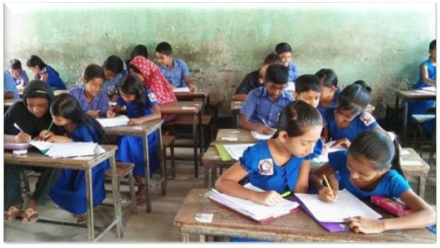
জোড়ায় কাজ
১। বাংলাদেশের প্রথম সরকার কখন, কোথায় গঠিত হয়েছিল? এবং কয়েকটি প্রতিবাদ ও আন্দোলনের নাম তোমার সহপাঠির সাথে আলোচনা করে খাতায় লিখ।

Slide 17
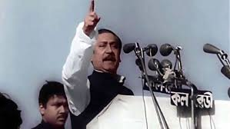
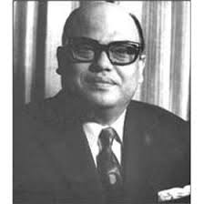
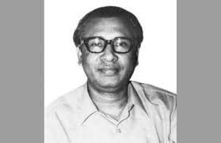
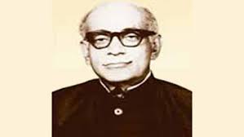
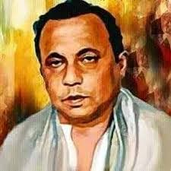
এসো আমরা আরও কিছু ছবি দেখি
বঙ্গবন্ধু শেখ মুজিবুর রহমান
সৈয়দ নজরুল ইসলাম
এ.এইচ.এম কামারুজ্জামান
তাজউদ্দীন আহমদ
ক্যাপ্টেন এম. মনসুর আলী

Slide 18
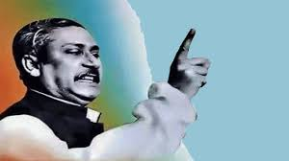
তোমরা কি বলতে পারো এঁরা কে কোন পদে ছিলেন?
মুজিবনগর সরকারের রাষ্ট্রপতি “বঙ্গবন্ধু শেখ মুজিবুর রহমান”
মুজিবনগর সরকারের উপরাষ্ট্রপতি ছিলেন “সৈয়দ নজরুল ইসলাম”
মুজিবনগর সরকারের প্রধানমন্ত্রী এবং প্রতিরক্ষা, তথ্য, সম্প্রচার ও যোগাযোগ, অর্থনৈতিক বিষয়াবলি, পরিকল্পনা বিভাগ, শিক্ষা, স্থানীয় সরকার, স্বাস্থ্য,শ্রম, সমাজকল্যান, সংস্থাপন এবং অন্যান্য যেসব বিষয় কারও ওপর ন্যস্ত হয়নি তার দায়িত্বপ্রাপ্ত মন্ত্রী ছিলেন “তাজউদ্দীন আহমদ”।
মুজিবনগর সরকারের অর্থ ও পরিকল্পনা মন্ত্রী ছিলেন ক্যাপ্টেন এম. মনসুর আলী।
মুজিবনগর সরকারের স্বরাষ্ট্র এবং ত্রাণ ও পুনর্বাসনমন্ত্রী ছিলেন এ.এইচ.এম কামারুজ্জামান।

Slide 19
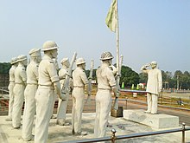
মুক্তিযুদ্ধকে সঠিক পথে পরিচালনা এবং দেশে ও বিদেশে মুক্তিযুদ্ধের পক্ষে জনমত গঠন ও সমর্থন আদায় করার ক্ষেত্রে এই সরকার সফলতা লাভ করে। “মুজিবনগর সরকার” গঠনের পর মুক্তিযুদ্ধের গতি বৃদ্ধি পায়। এ সরকারের নেতৃত্বে সকল শ্রেণির বাঙালি দেশকে শত্রু মুক্ত করার জন্য সশস্ত্র সংগ্রামে ঝাঁপিয়ে পড়েন।

Slide 20
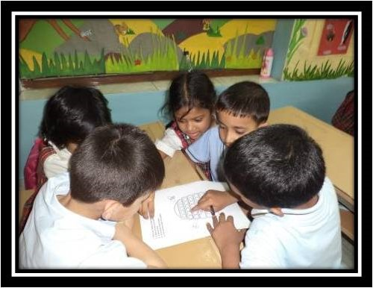
দলীয় কাজ
১। বাংলাদেশের প্রথম সরকার কেন গঠন করা হয়েছিল ?
২। নিচের ছকে দেয়া ব্যক্তিরা মুজিবনগর সরকারের কে কোন পদে ছিলেন তা তোমরা দলে আলোচনা করে খাতায় লিখ।

Slide 21
মূল্যায়ন
* মুজিবনগর সরকার কত সালে গঠিত হয় ?

Slide 22
বাড়ির কাজ
মুজিবনগর সরকার কোন তিনটি কাজ করেছিল ?
মুজিবনগর সরকার কত তারিখে শপদ গ্রহন করেছিল ?

Slide 23
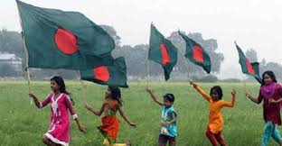
সবাইকে ধন্যবাদ

